Slide 1
基于CUDA加速的改进Mean Shift图像分割算法
Monday, June 24, 2019
组长:麦显忠
组员: 李沐晗, 韦博耀, 谢江钊, 麦金杰

Slide 2
1. Task: 图像分割
将图像分割为多个子区域的过程. 更准确地说来, 给每个像素都加上一个标签, 拥有相同标签的区域视为同一类.
我们的主要工作:
参考了TPAMI 2002的Mean shift: A robust approach toward feature space analysis;
实现了Mean Shift图像分割算法;
利用CUDA等手段实现了加速和改进;

Slide 3
2 算法流程概述
我们的Mean Shift算法主要分为三个步骤
Mean Shift滤波: 将每个像素点的值朝它的领域的平均值移动;
Flooding: 即对各像素进行聚类, 分配label;
Union Find: 局域合并, 将第二步得到的各区域 进行合并;

Slide 4
3. Mean Shift滤波
基本流程:
将像素点转换到LUV颜色空间;
对于每一个像素点:
遍历它的领域;
选取那些和它在LUV上差值不大的像素点;
将该像素点的LUV值更新为筛选后的领域的平均值

Slide 5
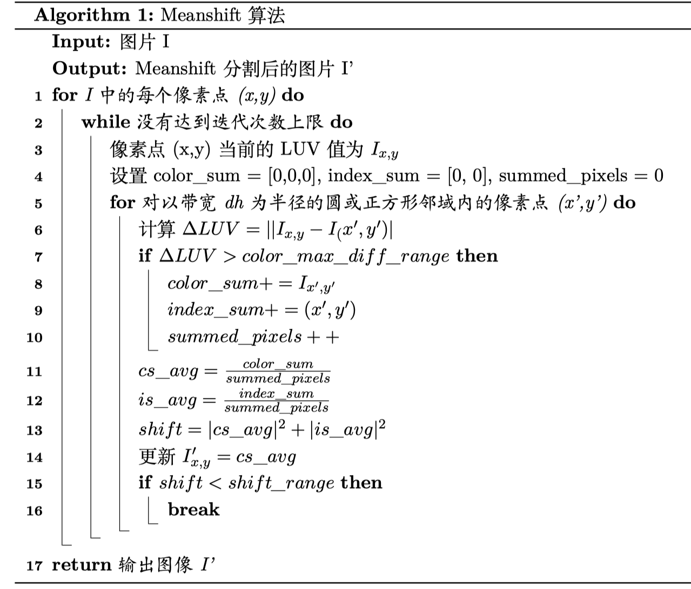

Slide 6
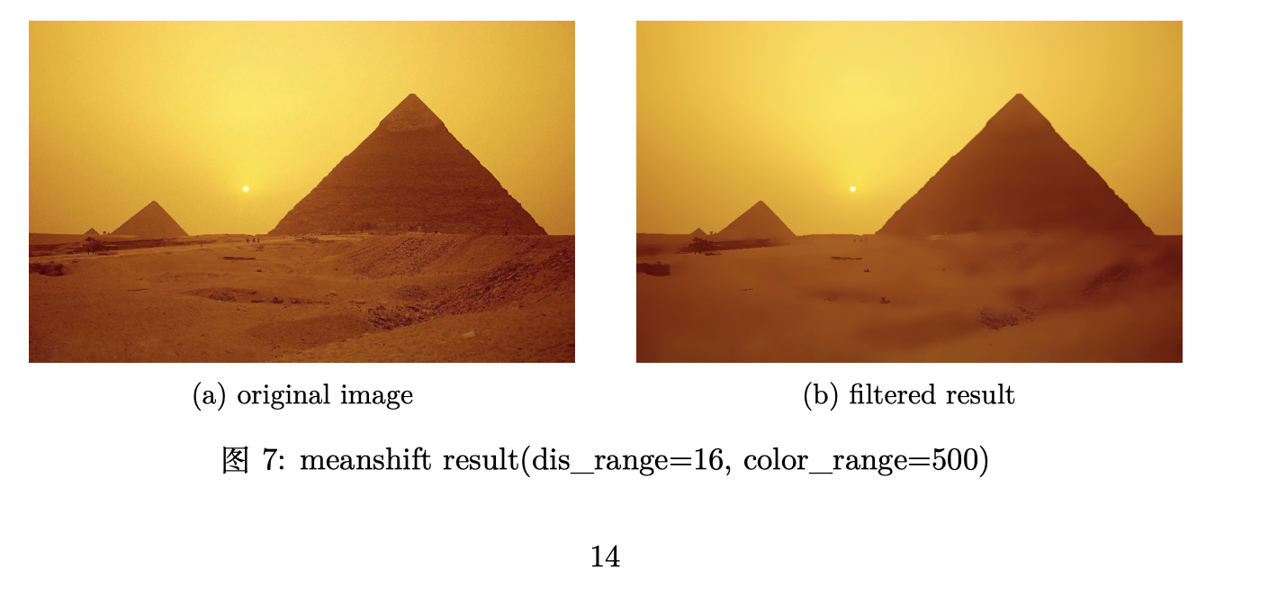
2.2 Mean Shift滤波: 实验效果

Slide 7
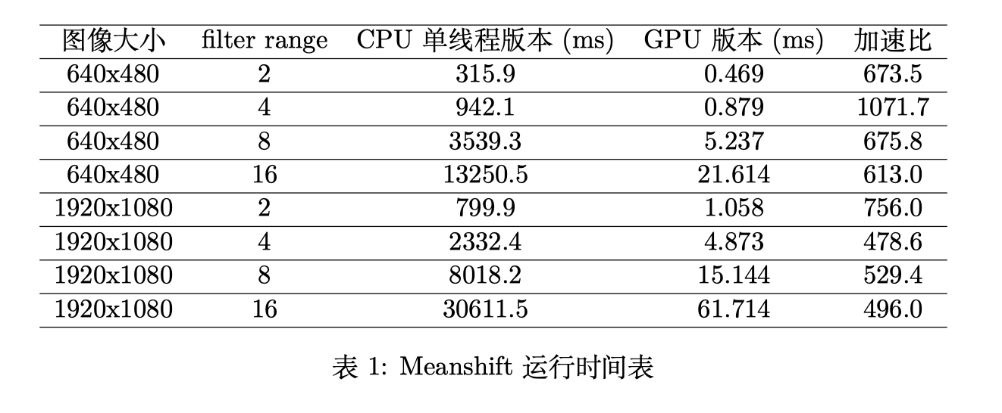
2.2 Mean Shift滤波: 加速效果
1. 读取图像数据时，因为算法读取的数据点在二维上相近，使用纹理内存加速后续读取。
2. 每个 Block 内部的线程处理的像素点所需要的数据都在一定的范围内，使用共享内存来提高读 取速度，另外对于共享内存的写入采用新的方法减少重复读取。
3. 算法内部的循环采用循环展开进行加速。

Slide 8
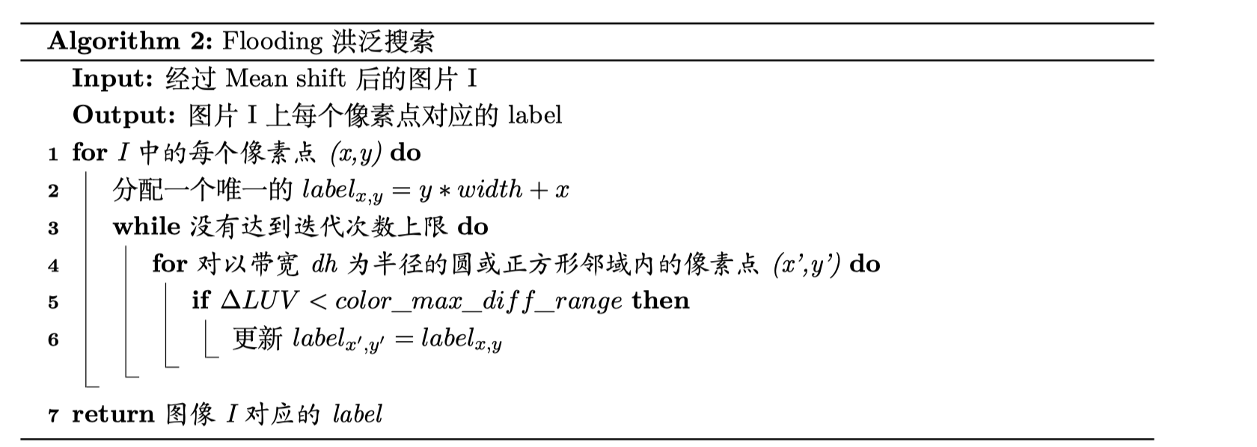
3.1 Flooding聚类: 算法流程

Slide 9
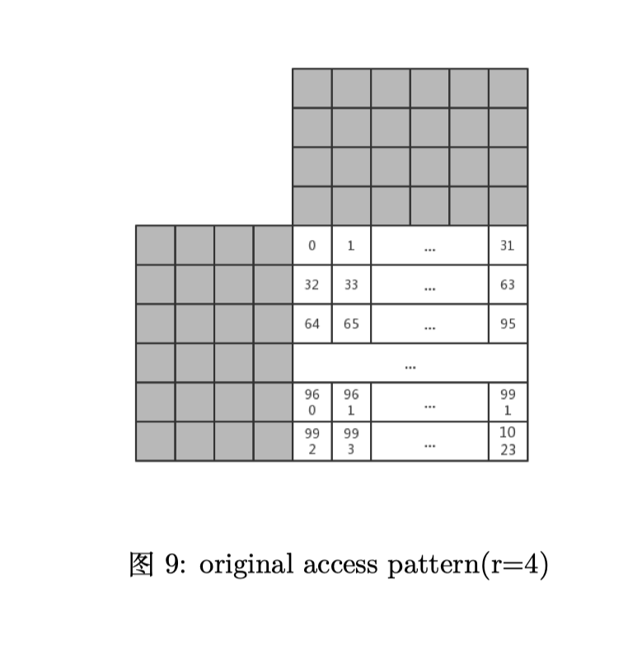
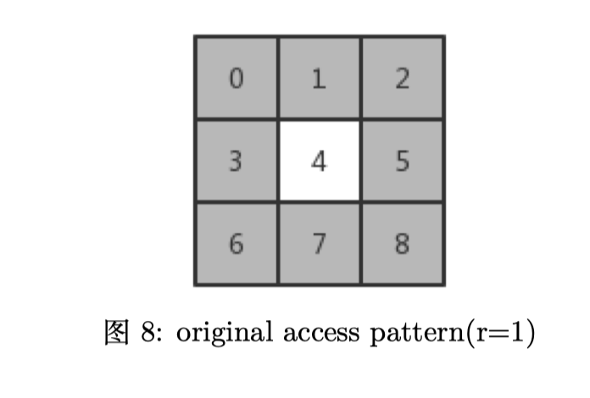
3.2 Flooding聚类: 加速策略
原始算法:
以像素点为中心，和固定半径的圆或正方形范围内的像素 进行对比，若它们之间的差异小于阈值，那么我们应该将当前点的标签设为对比点的标签.
改进算法:
每个像素点仅搜索左侧和上侧固定半径内 的像素点，
增加一个” 标签冒泡”(label propagation) 的步骤, 让每个像素点顺着 flooding 产生的 label 链条向根部查找, 直到查找到的像素的 ∆LUV > color_range. 这样既方便并行，又有利于获 得更好的空间局部性。

Slide 10
3.3 Flooding聚类: 加速效果
问题:
将代码重构，让洪泛搜索中的搜索和冒泡分离出来，经过 profile，耗时 215us，反而比没 优化之前耗时更多。
原因：
我们 每次冒泡都调用一次冒泡核函数，但由于显卡的机制，当显卡执行完当前核函数后，当前核函 数所使用的缓存会被无效化，导致每次执行冒泡核函数都需要进行全局内存访问，因此拖累了 运行时间。
解决:
我们将循环置于核函数内部，耗时 119us，最终实现了约 1387 倍的加速。
使用单张灰度图进行测试, 将 CPU 单线程版本改为使用全局内存的 CUDA 版本，令每个 CUDA 线程处理一个 像素点，可得到使用全局内存的 CUDA 版本的洪泛搜索耗时 490us，实现了约 337 倍的加速。
利用 GPU 的共享内存来存放子图像素，经过改进后，得到利用共享内存的 CUDA 版本的洪泛搜索，耗时 202us，实现了约 816 倍的加速。

Slide 11
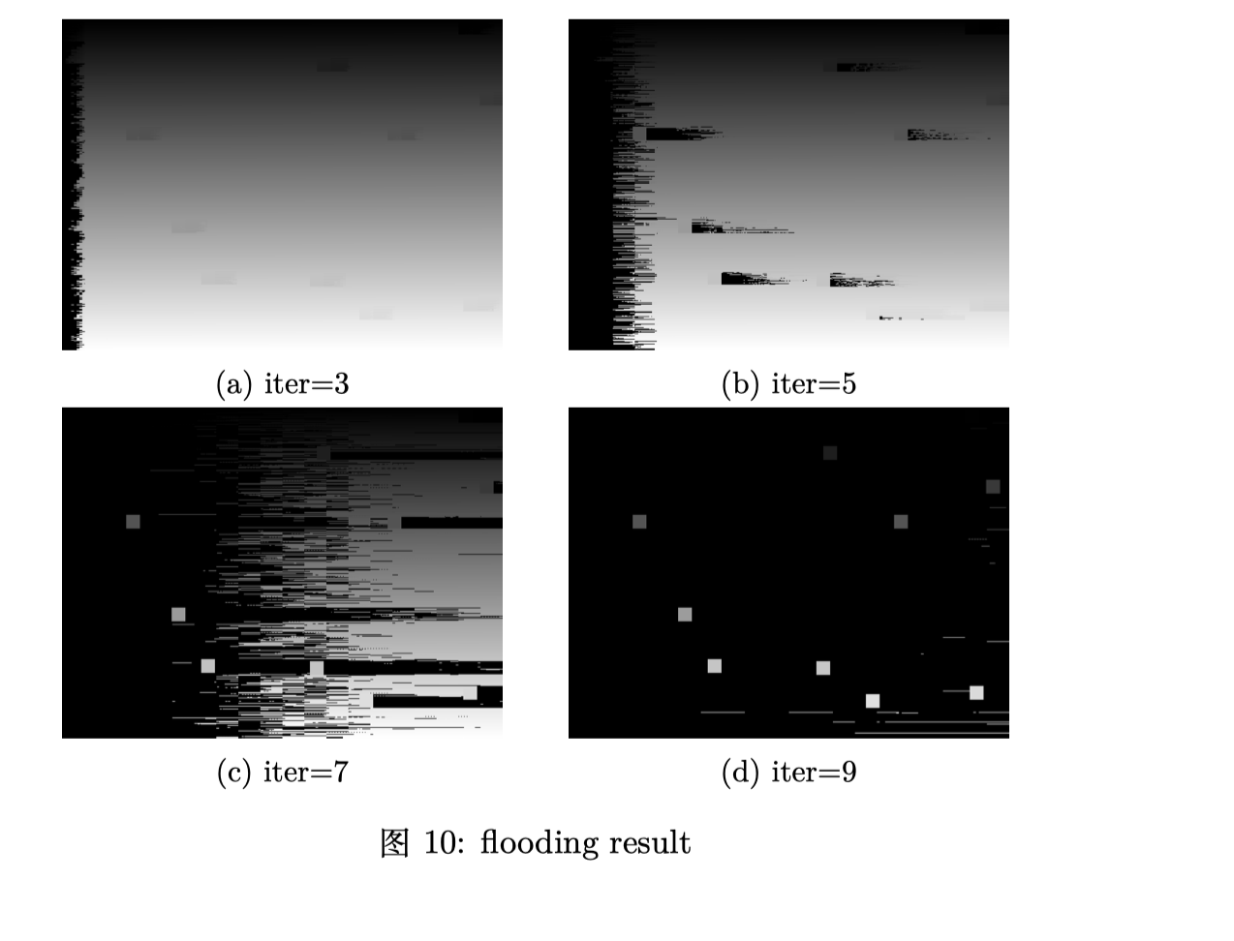
3.4 Flooding聚类: 输出结果

Slide 12
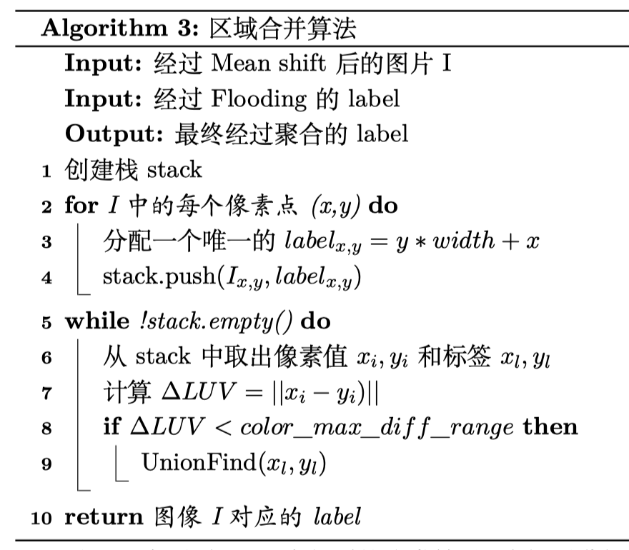
4.Union Find区域合并
在这一部分中, 我们采用了并查集算法（UnionFind).
根据上一步得到的聚类结果, 我们再进行最后一步后处理得到最后的分割.
对于过小 的区块和相似的区块, 我们将它和邻近的进行合并, 并对分割图像进行一定的平滑和滤波处理. 即得 到了分割结果.
我们分别完成了CUDA和pthread的实现, 进行对比

Slide 13
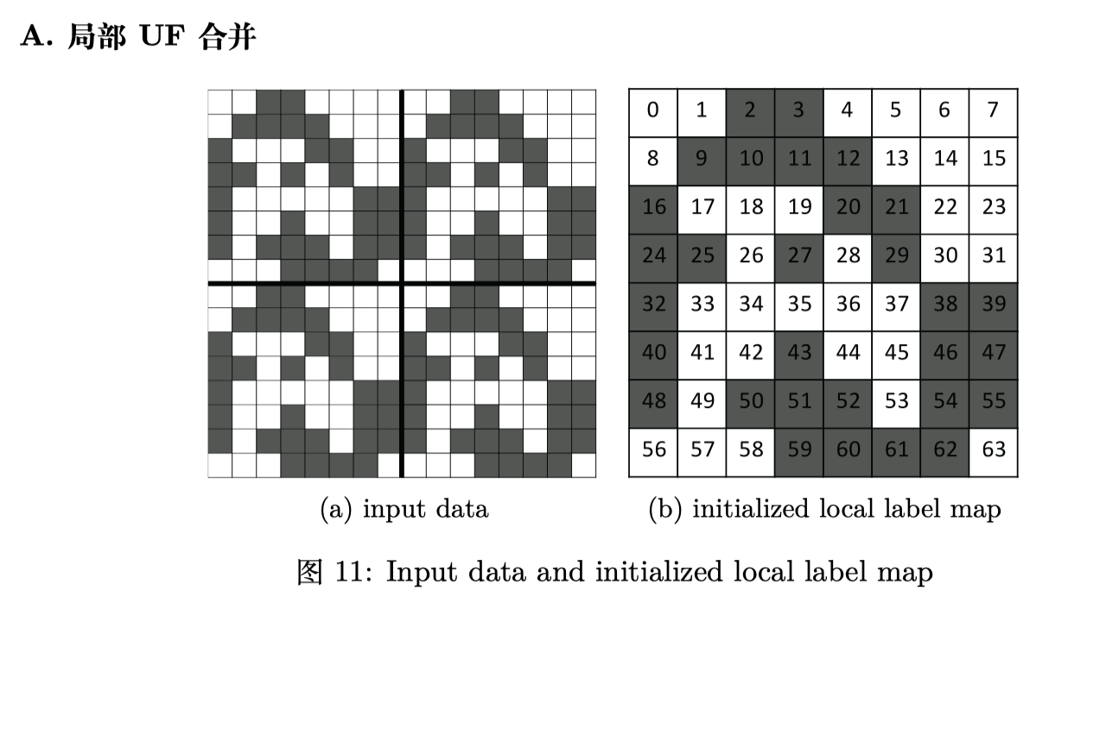
4.2 Union Find: 加速策略

Slide 14
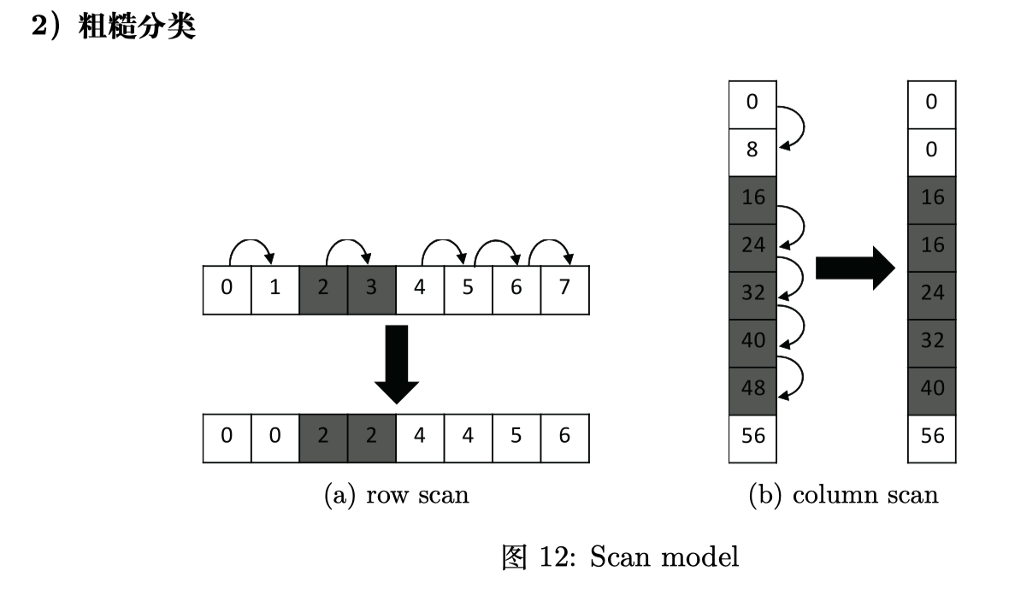
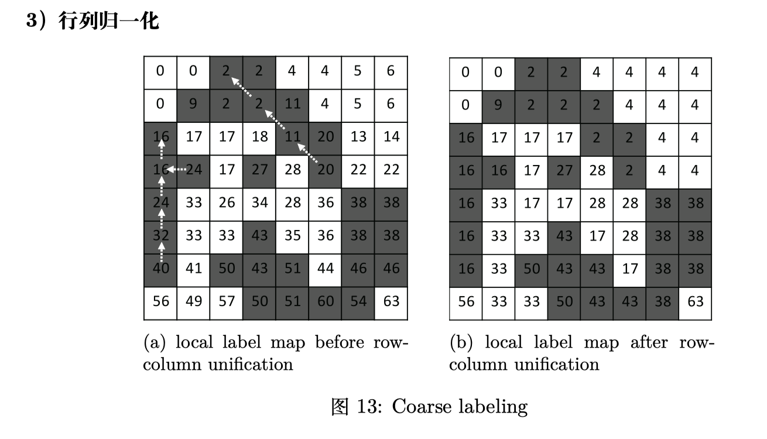
4.2 Union Find: 加速策略

Slide 15
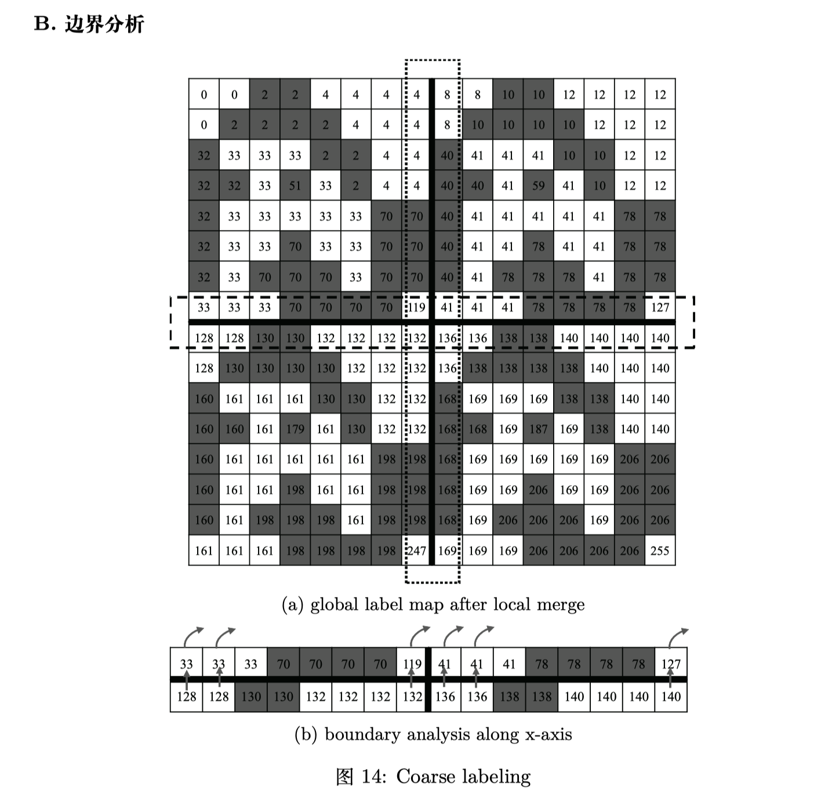
4.2 Union Find: 加速策略

Slide 16
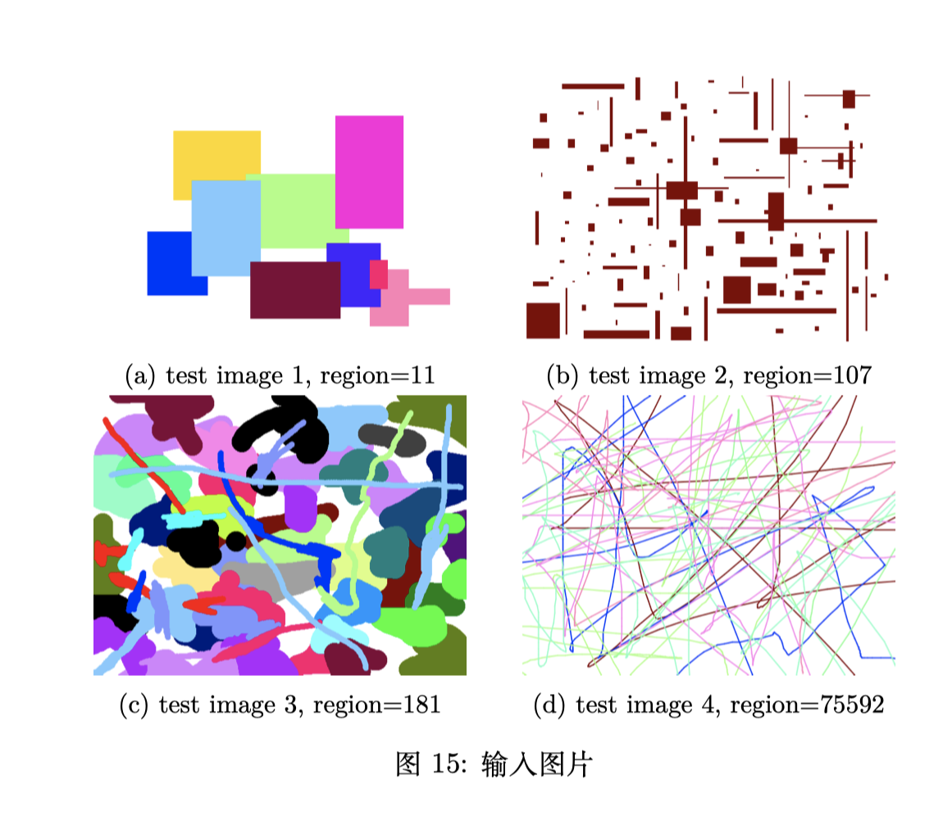
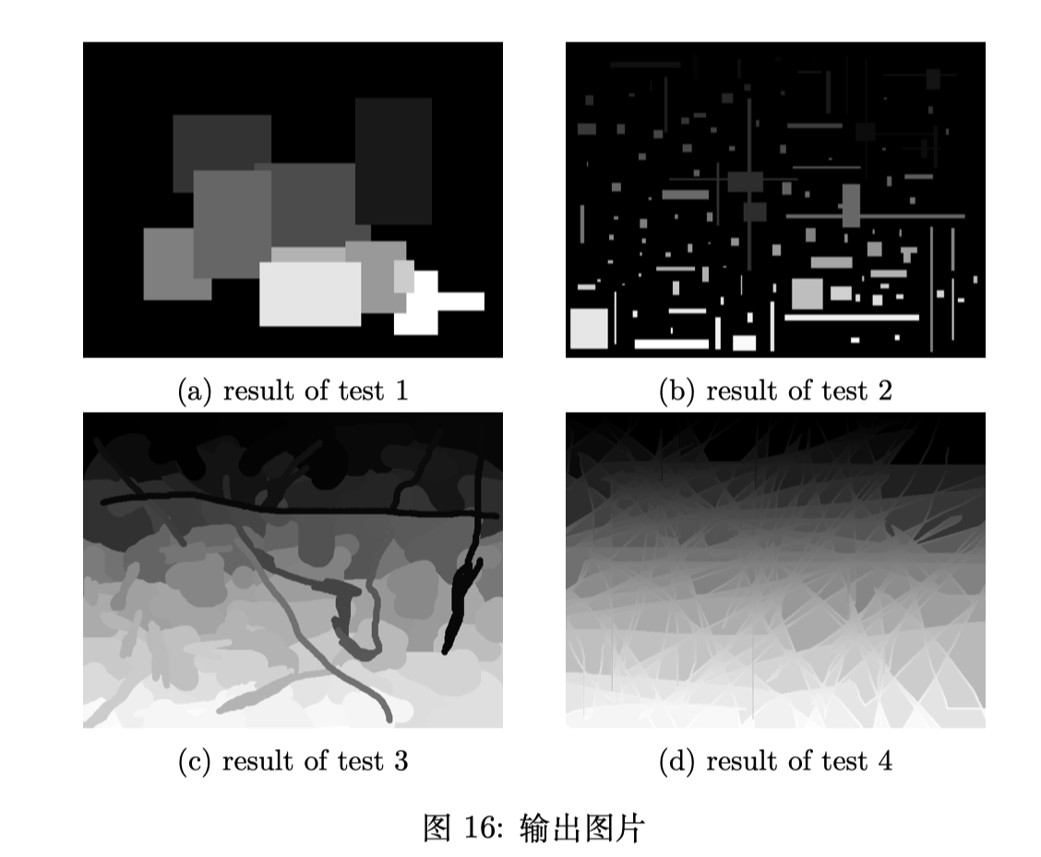
4.3 Union Find: 输出结果

Slide 17
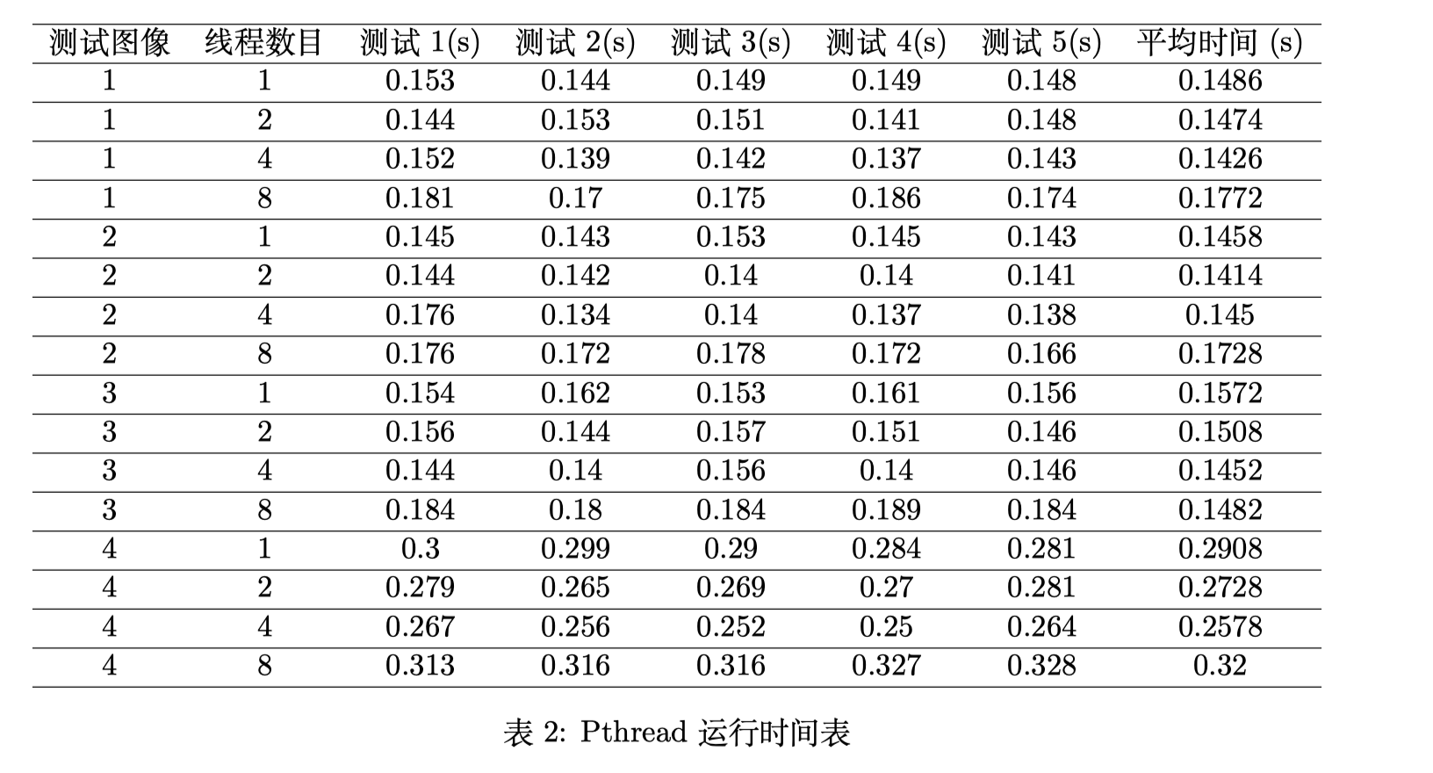
4.4 Union Find 加速效果- Pthread

Slide 18
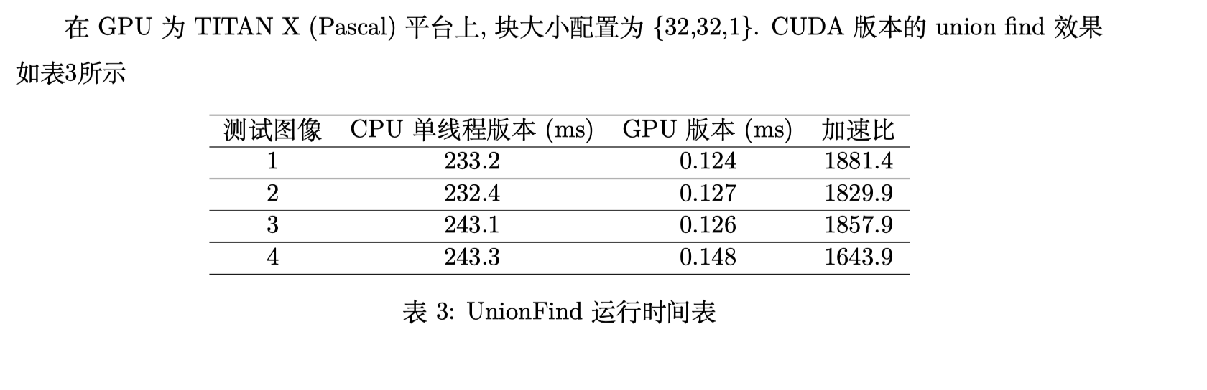
4.4 Union Find加速效果- CUDA

Slide 19
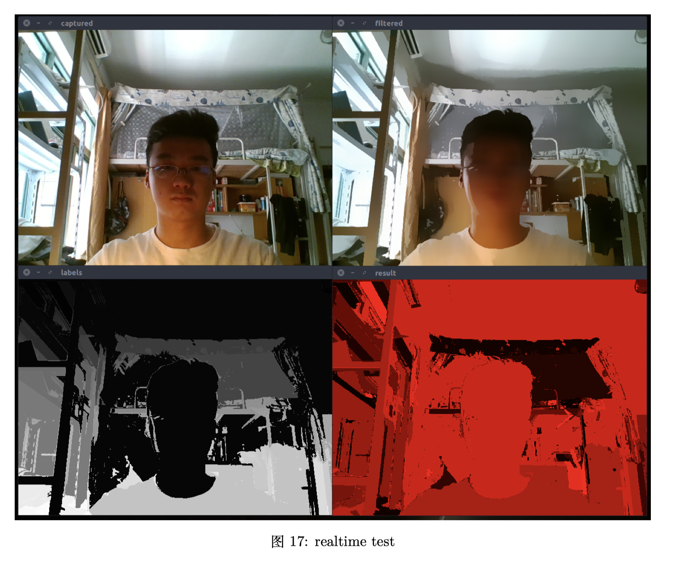
5. 视频流实时分割测试
我们在 CPU 为 i7 6700HQ, GPU 为 GTX 970m 的平台上运行了连续的实时视频流处理测试,
所 有 CUDA 核的块大小均配置为 {32,32,1}, radius=16, color_range=1000, connect_color_range=300的配置下, 单帧平均处理时间28.32ms,

Slide 20
THANK YOU

